Slide 1
-ЗАВИЧАЈ-
-РЕПУБЛИКА СРПСКА-
-СТАНОВНИШТВО РЕПУБЛИКЕ СРПСКЕ-
-ГРАДОВИ РЕПУБЛИКЕ СРПСКЕ-
КВИЗ!!!

Slide 2
Завичај је:
а) мјесто у коме су се родили ваши родитељи
б) мјесто у коме је одрастао твој деда
в) мјесто са околином у коме си се ти родио, живиш, идеш у школу

Slide 3
ТАЧАН ОДГОВОР!
СЉЕДЕЋЕ ПИТАЊЕ

Slide 4
2. У ком дијелу Републике Српске се налази Бања Лука?
а) источном
б) јужном
в) сјеверозападном

Slide 5
ТАЧАН ОДГОВОР!
СЉЕДЕЋЕ ПИТАЊЕ

Slide 6
3. Босна и Херцеговина се састоји из ентитета:
а) Републике Српске
б) Федерације Босне и Херцеговине
в) Републике Српске и Федерације Босне и Херцеговине

Slide 7
ТАЧАН ОДГОВОР!
СЉЕДЕЋЕ ПИТАЊЕ

Slide 8
4. Република Српска граничи са:
а) Хрватском и Србијом
б) Хрватском, Републиком Српском и Црном Гором
в) Србијом

Slide 9
ТАЧАН ОДГОВОР!
СЉЕДЕЋЕ ПИТАЊЕ

Slide 10
5. Обиљежја Републике Српске су:
а) Пасош
б) Застава и Химна
в) Химна

Slide 11
ТАЧАН ОДГОВОР!
СЉЕДЕЋЕ ПИТАЊЕ

Slide 12
6. Већински народи који живе у Републици Српској су:
а) Роми, Украјинци
б) Хрвати, Јевреји
в) Срби, Бошњаци, Хрвати

Slide 13
ПОГРЕШАН ОДГОВОР!
ВРАТИ СЕ НА ПИТАЊЕ

Slide 14
ТАЧАН ОДГОВОР!
СЉЕДЕЋЕ ПИТАЊЕ

Slide 15
7. Највећи град у Републици Српској је:
а) Бања Лука
б) Бијељина
в) Приједор

Slide 16
ТАЧАН ОДГОВОР!
СЉЕДЕЋЕ ПИТАЊЕ

Slide 17
8. Други град по величини је:
а) Бања Лука
б) Зворник
в) Бијељина

Slide 18
ПОГРЕШАН ОДГОВОР!
ВРАТИ СЕ НА ПИТАЊЕ

Slide 19
ТАЧАН ОДГОВОР!
СЉЕДЕЋЕ ПИТАЊЕ

Slide 20
9. Град који је највећи центар Подриња и лежи на обалама ријеке Дрине је:
а) Дервента
б) Прњавор
в) Зворник

Slide 21
ТАЧАН ОДГОВОР!
СЉЕДЕЋЕ ПИТАЊЕ

Slide 22
10. Требиње је:
а) најмањи град у јужном дијелу Републике Српске
б) највећи град у јужном дијелу Републике Српске
в) највећи град у сјеверном дијелу Републике Српске

Slide 23
ТАЧАН ОДГОВОР!
СЉЕДЕЋЕ ПИТАЊЕ

Slide 24
ПОГРЕШАН ОДГОВОР!
ВРАТИ СЕ НА ПИТАЊЕ

Slide 25
КРАЈ!!!

Slide 26
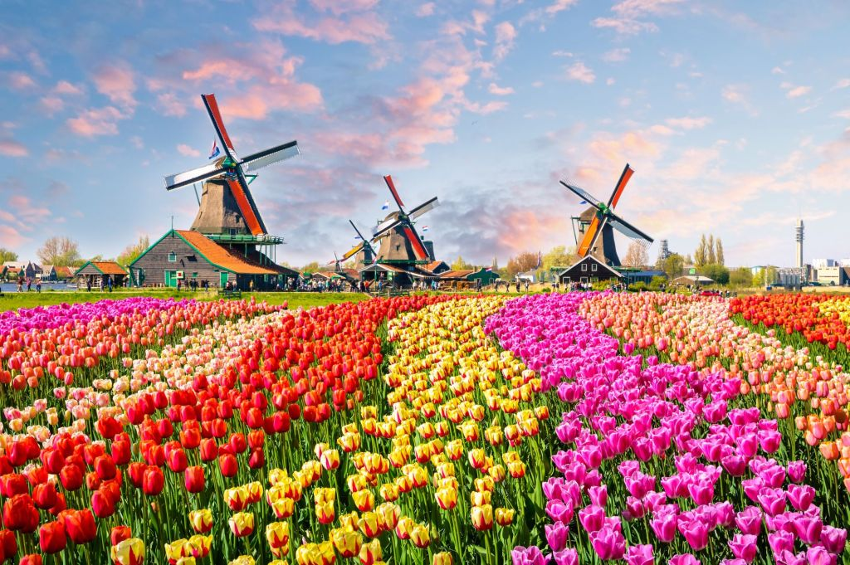
ЗАНИМЉИВОСТИ...
Бања Лука је и име за врсту лала које се узгајају у Холандији. У тој земљи постоје непрегледне плантаже предивне жуте и црвене ,,Бањалуке”

